Slide 1
R
Rumbo
CRM para agencias de turismo PyME
Punto de Control 1 · Análisis, diseño y planificación
Francisco Luciano · Nahuel Viniegra · Paloma Patiño
Universidad de Morón · Ingeniería Informática · Trabajo de Campo · 02/10/26
1
Notes:
Presentación del equipo y del proyecto. Rumbo es un CRM a medida para una agencia de turismo PyME real, con la que hicimos el relevamiento en dos rondas.

Slide 2
AGENDA
Qué vamos a mostrar
1
Definición del problema
2
Alcance y límites
Cómo trabaja hoy la agencia y qué ofrece el mercado
Objetivos, alcance, actores y casos de uso
Francisco
Francisco
3
Modelo conceptual
4
Modelo de flujo
Frontend, backend y base de datos; interfaces
Diagramas UML y modelo C4
Francisco y Paloma
Francisco y Nahuel
5
Modelo de datos SQL
6
Comunicación V–C
Entidad-relación y script
MVC y contrato OpenAPI en JSON
Nahuel
Francisco y Nahuel
7
Modelos y agentes de IA
8
Modelado con Mermaid.js
El modelo del producto, los agentes y sus prompts
Diagramas como código
Francisco
Francisco
2
Notes:
El orden sigue el contenido del «Documento con el MVC» que pide la cátedra, igual que el documento entregado. El material completo (anexos, todos los diagramas y pantallas) está en la carpeta de entrega.

Slide 3
1 · DEFINICIÓN DEL PROBLEMA
Expone: Francisco
Cómo trabaja hoy la agencia
1
Carpetas físicas por viaje
Consecuencias
No hay un lugar único para ver clientes y viajes juntos.
Se pierden ventas
Se olvidan cobros
No queda memoria del cliente
2
Consultas por Instagram, WhatsApp o en persona
El seguimiento depende de la memoria de quien atendió.
3
Cobros y vencimientos en planillas
Señas, cuotas y pagos a operadores, sin avisos automáticos.
Y el negocio se sostiene con clientes fieles: llegan pocos nuevos.
4
Vendedores freelance y operaciones en ARS y USD
Hay que saber qué vendió cada uno y cuánto ganó la agencia.
3
Notes:
Situación actual tomada del relevamiento con la agencia (dos rondas: 10/09 y 17/09).

Slide 4
1 · DEFINICIÓN DEL PROBLEMA
Expone: Francisco
Por qué no alcanzan las herramientas que existen
Necesidad de la agencia | Excel y mensajería | CRM genérico | CRM turismo EE. UU. | Rumbo
Seguir la consulta hasta la venta | A mano | Sí | Sí | Sí
Viaje con itinerario, operador y economía | A mano | No | Sí | Sí
Cuotas y vencimientos con avisos | Sin avisos | No | Parcial | Sí
Ganancia y comisión freelance en ARS o USD | A mano | No | Parcial, USD | Sí
Recordatorios por requisitos del destino | No | No | No se encontró | Sí
Recontactar clientes fieles | No | A medida | No se encontró | Sí
Español, pesos y costo PyME | Sí | Parcial | No | Sí
Fuente: documentación pública de HubSpot, Pipedrive, Tern, TravelJoy, Travefy y SAVIA, consultada el 30/09/26. «No se encontró» = la documentación no lo menciona.
4
Notes:
Los back office argentinos (SAVIA) cubren administración y facturación, pero no el seguimiento comercial ni el CRM proactivo.

Slide 5
2 · ALCANCE Y LÍMITES
Expone: Francisco
Qué busca resolver Rumbo
1
2
3
Digitalizar y centralizar
Fidelizar clientes
Ordenar el circuito de venta
De las carpetas a un único sistema de clientes y viajes.
Ficha con preferencias, historial y recontacto.
De la consulta a la cotización y el cierre, sin perder pasos.
4
5
6
Controlar la economía
No perder vencimientos
Decidir con datos
Ganancia, margen, comisión y cuotas, en ARS o USD.
Alertas de pagos, formularios por destino e insistencia.
Dashboard, estadísticas y reportes mensuales.
5
Notes:
Justificación: el trabajo manual pierde ventas y cobros; las herramientas genéricas no entienden reservas, comisiones ni cuotas; y como proyecto integrador combina web, mobile, backend, base relacional, API REST e IA.

Slide 6
2 · ALCANCE Y LÍMITES
Expone: Francisco
Alcance y límites
11 módulos · web y mobile
Fuera de esta etapa
Clientes
Oportunidades y cotización
Pagos online, reembolsos y penalidades
Publicación automática en redes
Integración con mayoristas y GDS
Cotizador y ofertas por scraping
Avisos automáticos al pasajero
Facturación (fase 2)
Viajes
Economía y pagos
Alertas y recordatorios
Catálogo de hoteles
Redes sociales
Dashboard y reportes
Calendario de viajes
Configuración y catálogos
Incluido: CRM proactivo (recontacto de clientes fieles) y vencimiento de pago al proveedor por hotel.
Usuarios y seguridad
6

Slide 7
2 · ALCANCE Y LÍMITES
Expone: Francisco
Actores y casos de uso
Empleado
Admin
Dueña
Freelance
Pasajero
Usuario principal
Hereda del empleado
Hereda del empleado
Hereda del empleado
Actor externo
Opera todo el circuito: clientes, consultas, cotizaciones, viajes, cobros y alertas.
Configura comisiones, destinos, operadores y usuarios, y modera reseñas.
Mira el negocio: dashboard, reportes y alertas de toda la empresa.
Vendedor externo: ve y opera solo lo suyo; no toca el catálogo ni las redes.
Consulta, recibe cotizaciones y paga. No opera el sistema.
31
155
16
casos de uso en 11 módulos
requisitos funcionales
requisitos no funcionales
7
Notes:
Admin, dueña y freelance son especializaciones del empleado: heredan los casos operativos. El freelance no gestiona hoteles, no registra reseñas y no usa redes.

Slide 8
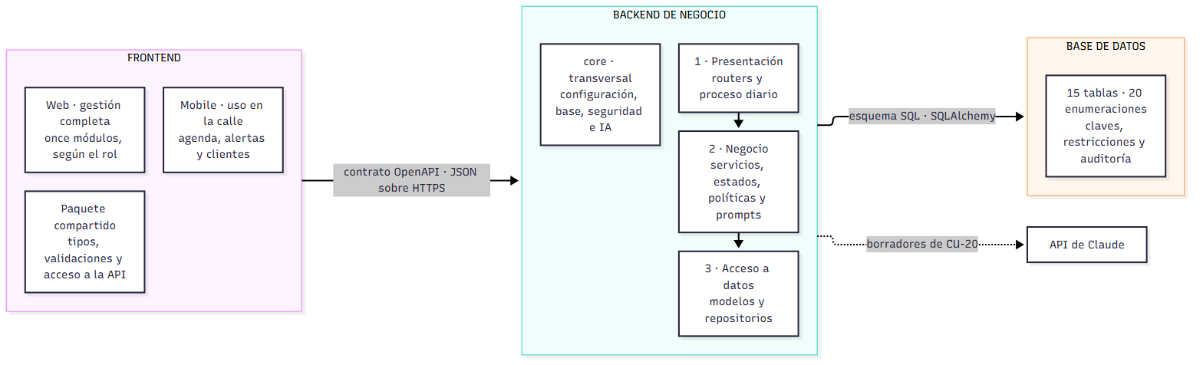
3 · MODELO CONCEPTUAL
Expone: Francisco
Tres capas: frontend, backend y base de datos
Frontend
Backend de negocio
Base de datos
Web con los once módulos según el rol, y mobile con agenda, alertas y clientes. Muestra y valida; no decide reglas.
La única puerta al dominio: permisos por rol, un caso de uso por transacción, estados y el proceso diario.
PostgreSQL con 15 tablas: protege la integridad con claves y restricciones; todo es baja lógica.
8
Notes:
Cada capa se puede cambiar sin tocar las otras mientras se respete el contrato entre ellas: OpenAPI entre frontend y backend, y el esquema SQL entre backend y base de datos.

Slide 9
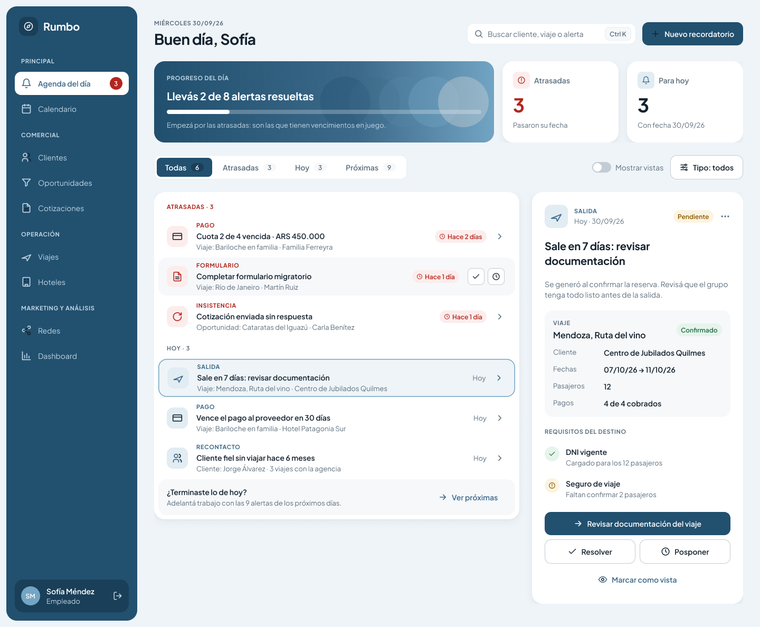
3 · MODELO CONCEPTUAL
Expone: Paloma
Interfaces gráficas: prototipo en Figma
1
Validar el estilo con una pantalla: la agenda del día
2
Sistema de diseño liviano: paleta del equipo, Plus Jakarta Sans, 7 componentes y 28 íconos
3
Pantallas clave del circuito y después el resto de los casos de uso
4
Vistas por perfil y mobile
5
Navegable: cada pantalla se alcanza desde un punto de inicio
Contraste AA · el color nunca es la única señal · «Deshacer» en lugar de confirmar
9

Slide 10
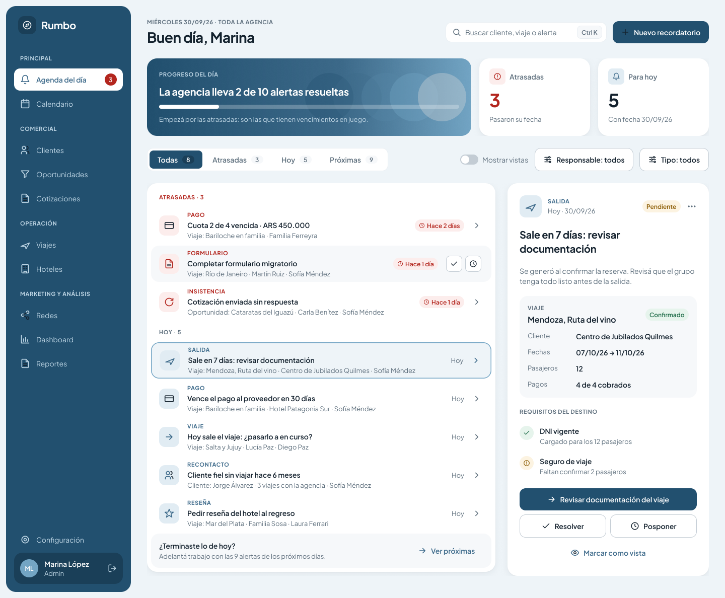
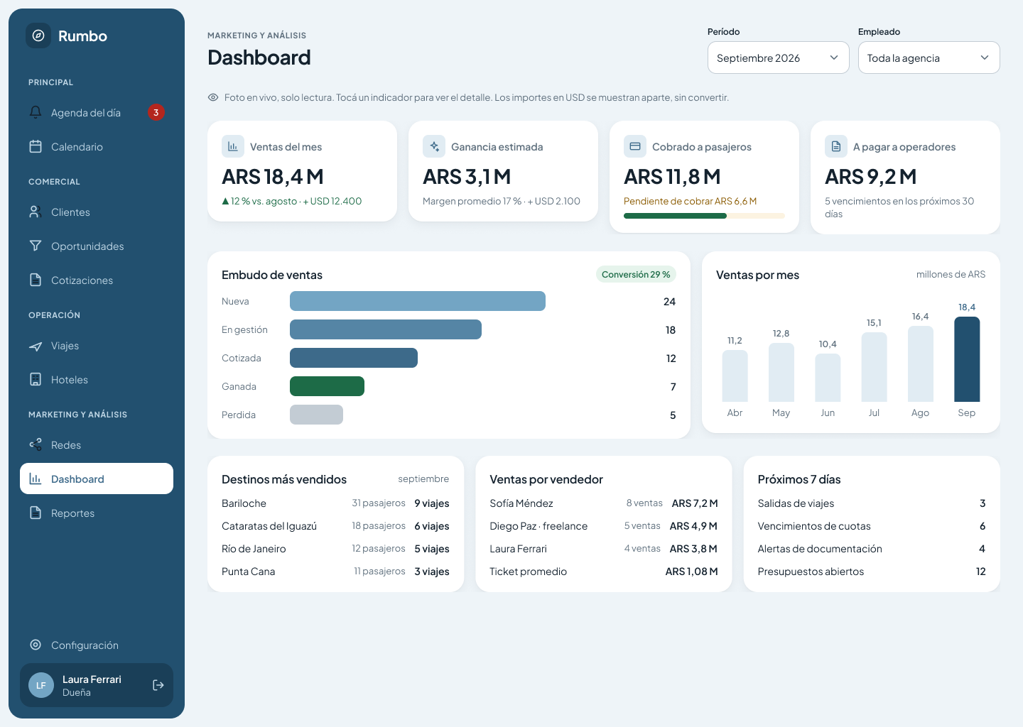
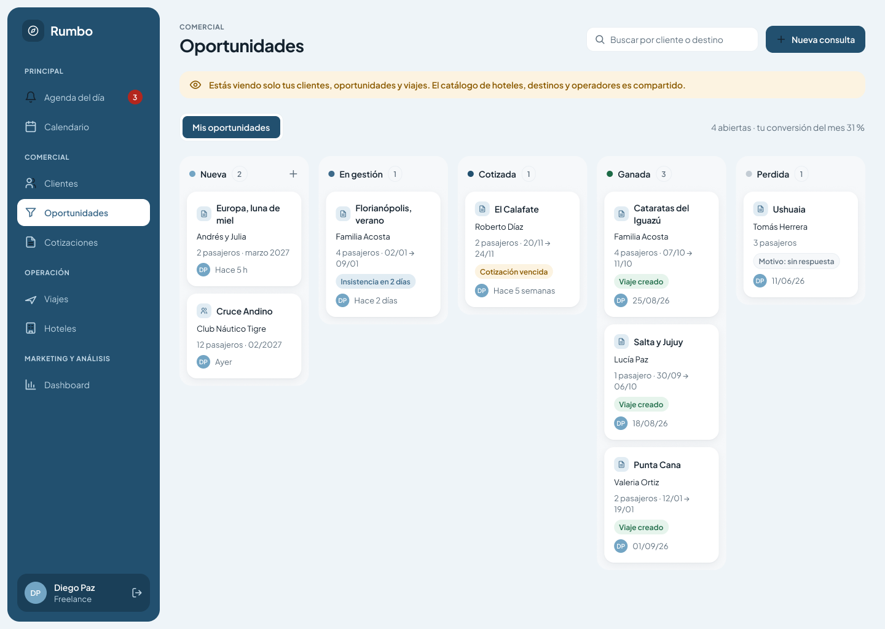
3 · MODELO CONCEPTUAL
Expone: Paloma
Una vista por perfil
Empleado
Admin
Todo el circuito; su agenda y su dashboard
Alertas de toda la agencia y configuración
Dueña
Freelance
Dashboard y reportes de la empresa
Solo sus clientes, oportunidades y viajes
10

Slide 11
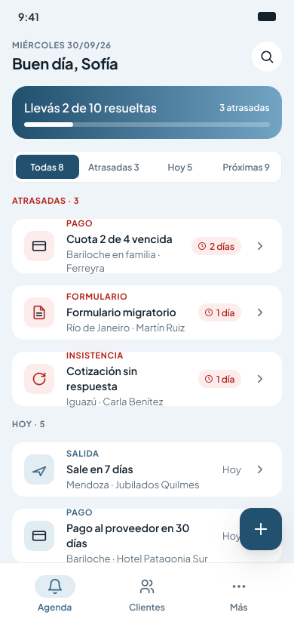
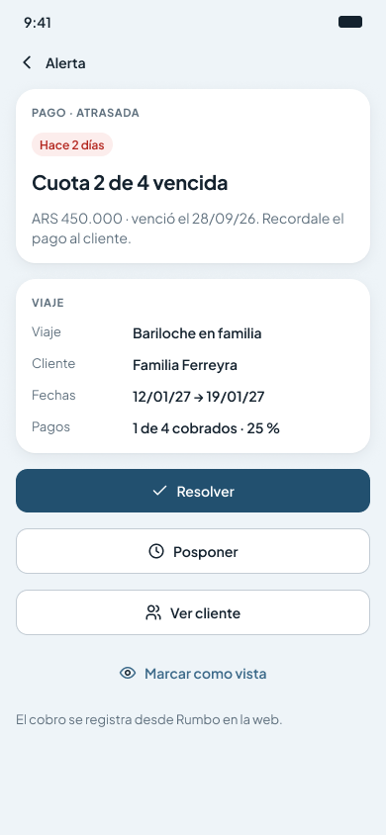
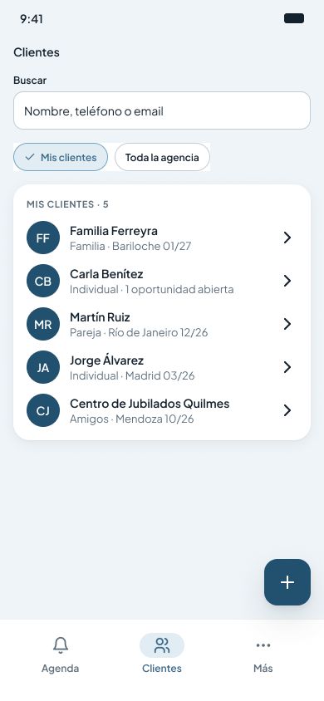
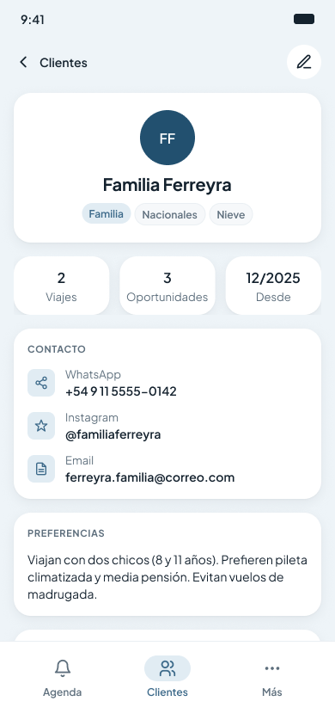
3 · MODELO CONCEPTUAL
Expone: Paloma
Mobile: agenda, alertas y clientes
Ver la agenda y atender alertas: resolver, posponer, marcar como vista
Crear recordatorios
Buscar clientes, ver su ficha y dar de alta uno nuevo
Cotizar, gestionar viajes y cobrar: desde la web
React Native + Expo · la misma API y el mismo contrato que la web
11

Slide 12
3 · MODELO CONCEPTUAL
Expone: Paloma
Recorrido del prototipo
59
1
Rumbo · escritorio (empleado): inicio de sesión → agenda → cliente → consulta → cotización → viaje → cobro
pantallas
2
Rumbo · mobile
5
3
Dueña · dashboard
puntos de inicio
4
Admin · configuración
5
Freelance · embudo
figma.com/design/5rq8HOlZQ3uu4IUpBuhuZp · Present → Opciones → «Ajustar»
12
Notes:
Si hay tiempo, demo en vivo desde Figma. Si no, las capturas de las diapositivas anteriores alcanzan.

Slide 13
4 · MODELO DE FLUJO: UML Y C4
Expone: Francisco
El circuito que Rumbo digitaliza
1
2
3
4
5
Cliente
Consulta
Cotización
Reserva y seguimiento
Cobros y alertas
Se registra o se busca
Nace la oportunidad
Versionable, con vigencia
Se crea el viaje
Cuotas, vencimientos y post-viaje
Estados del viaje
reservado
→
vendido
→
confirmado
→
en curso
→
finalizado
El primer cobro pasa el viaje a vendido; si salda el total, a confirmado. Un proceso automático corre todos los días a las 00:00: vence pagos y cotizaciones y genera alertas.
13
Notes:
CU-01 De la consulta a la venta: 5 pasos. Diagramas de secuencia, actividad y estados en los anexos del documento.

Slide 14
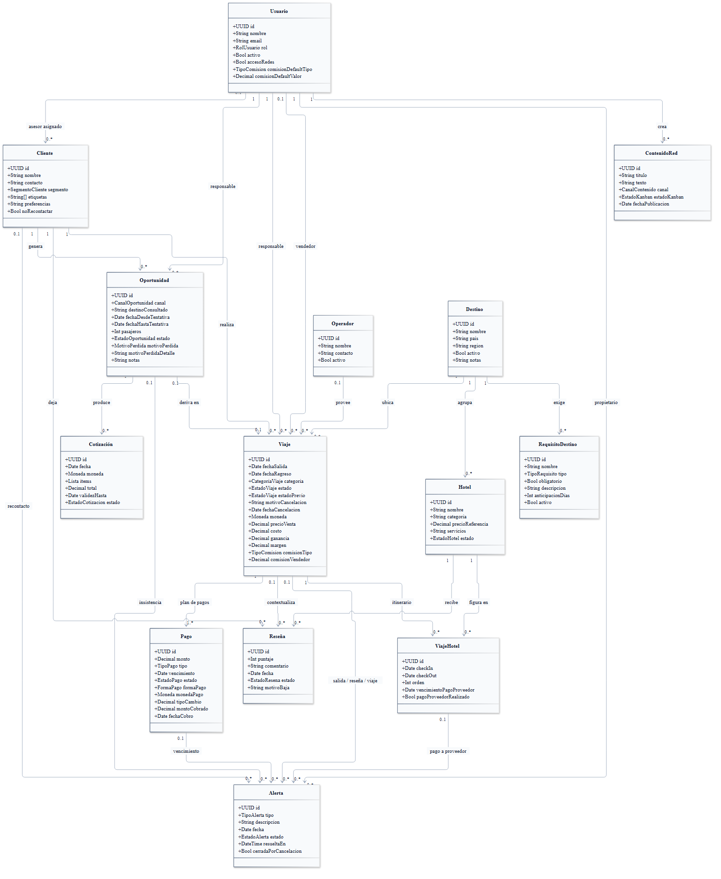
4 · MODELO DE FLUJO: UML Y C4
Expone: Nahuel
Modelo de dominio: diagrama de clases
13
entidades del dominio
20
enumeraciones
6
máquinas de estado
14
Notes:
Cliente, Oportunidad, Cotización, Viaje, Pago, Alerta, Hotel, Reseña, Usuario, ContenidoRed, Destino, RequisitoDestino y Operador, más la clase asociativa ViajeHotel.

Slide 15
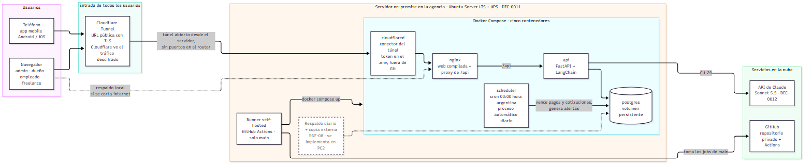
4 · MODELO DE FLUJO: UML Y C4
Expone: Nahuel
Arquitectura: vista general y despliegue
Cliente-servidor: web y mobile hablan en JSON con una única API
FastAPI + PostgreSQL + LangChain
Servidor on-premise en la agencia con Docker Compose
Proceso automático diario a las 00:00
Acceso externo por Cloudflare Tunnel
Respaldo diario con copia fuera del servidor
15

Slide 16
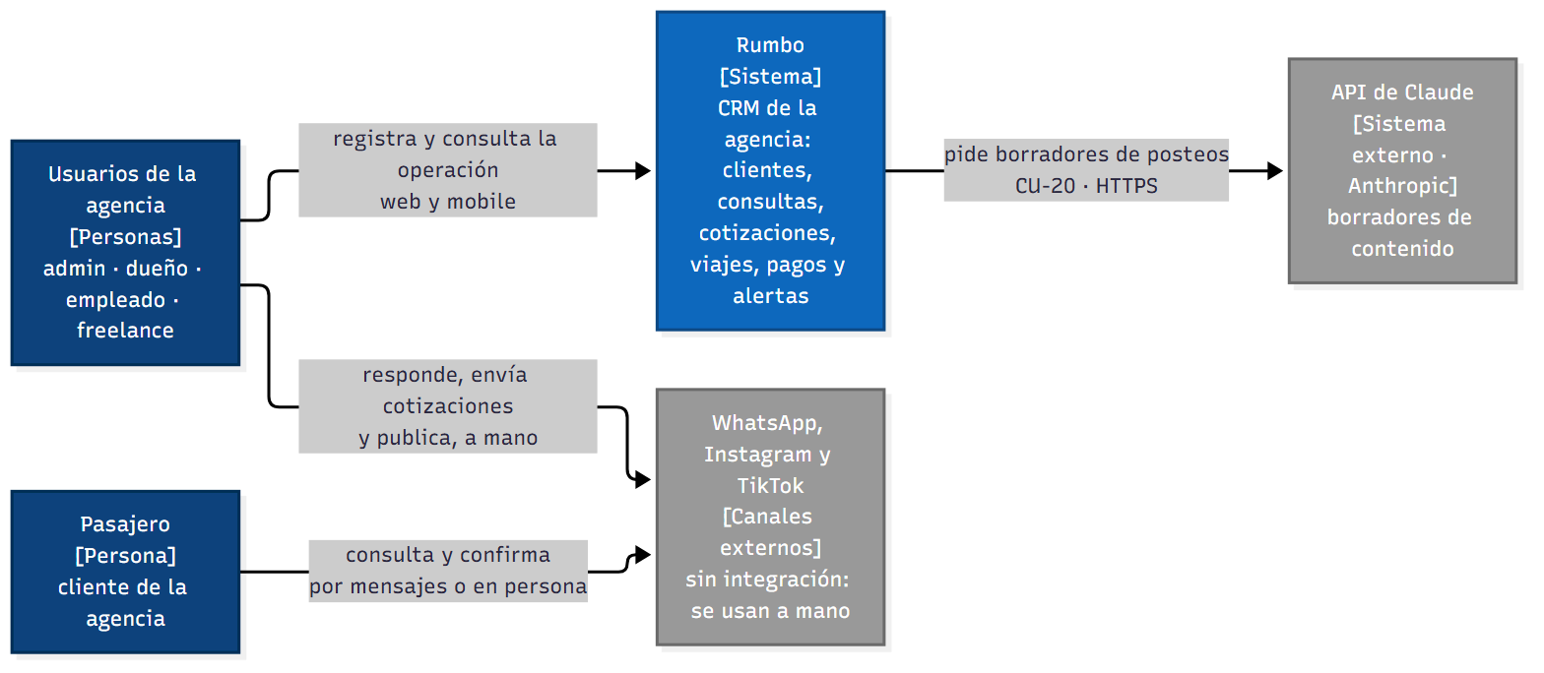
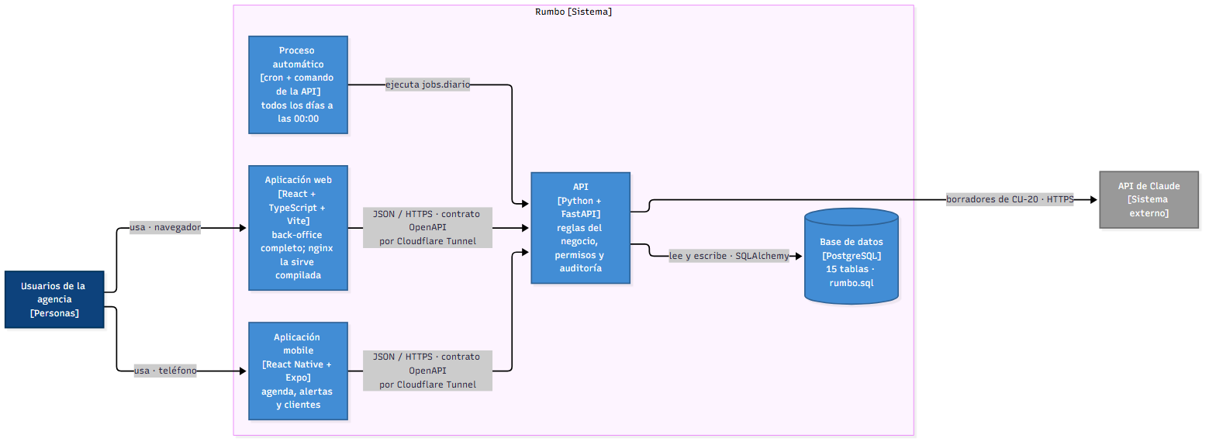
4 · MODELO DE FLUJO: UML Y C4
Expone: Nahuel
Modelo C4: contexto y contenedores
Nivel 1 · Contexto
Nivel 2 · Contenedores
16

Slide 17
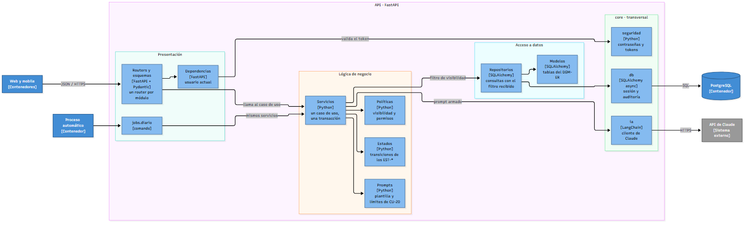
4 · MODELO DE FLUJO: UML Y C4
Expone: Nahuel
Modelo C4: componentes de la API
Tres capas: presentación, negocio y datos, más core
Un paquete por módulo funcional
Visibilidad por fila: el filtro por rol es obligatorio en toda lectura
Auditoría de autor y fecha en cada cambio
17

Slide 18
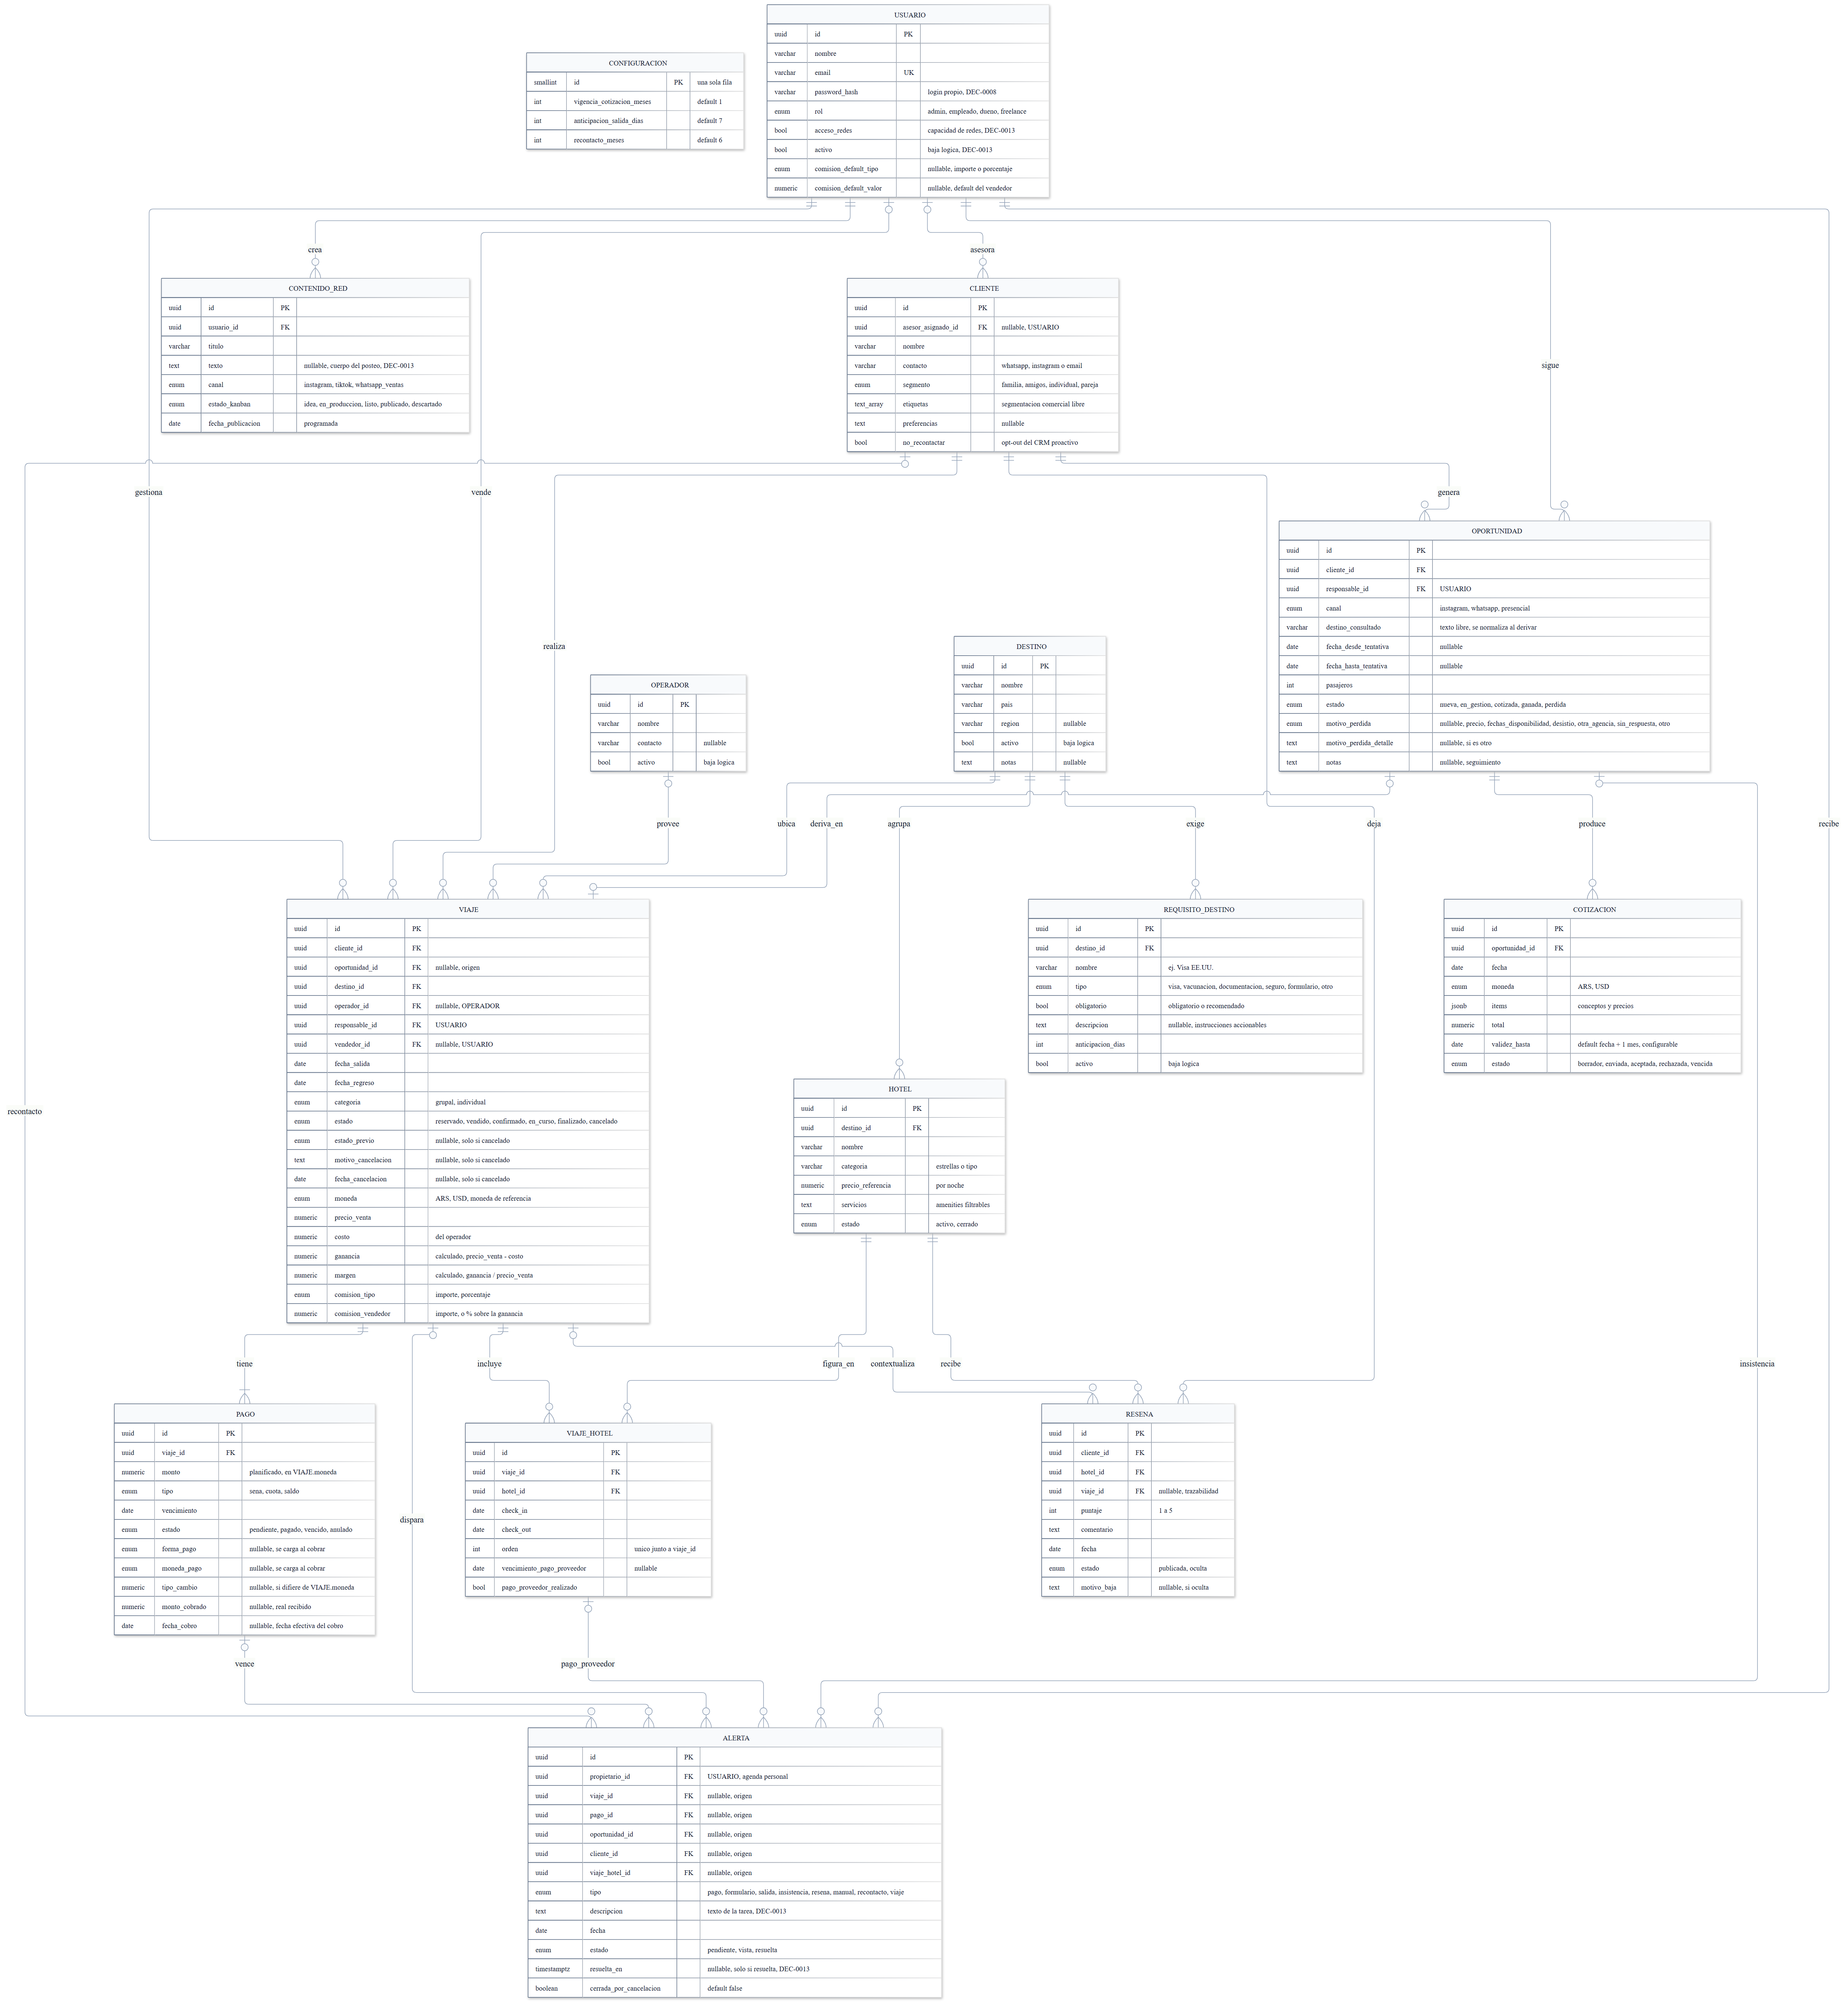
5 · MODELO DE DATOS SQL
Expone: Nahuel
Modelo entidad-relación y SQL
Script SQL · PostgreSQL
15 tablas y 20 tipos enumerados nativos
Claves UUID con gen_random_uuid()
Auditoría en todas las tablas: quién creó y modificó cada registro
Ganancia y margen como columnas calculadas
CHECK: cada alerta tiene a lo sumo un origen
Validado corriéndolo en PostgreSQL 18 con casos de prueba permitidos y rechazados
En PC2, la primera migración de Alembic lo reproduce.
18

Slide 19
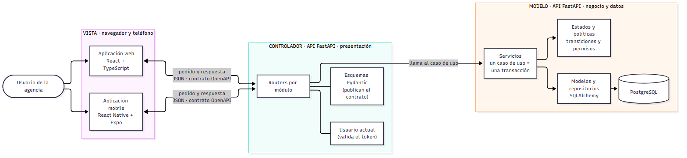
6 · COMUNICACIÓN VISTA–CONTROLADOR
Expone: Francisco
MVC en Rumbo
Vista
Controlador
Modelo
Web (React) y mobile (React Native)
Routers y esquemas de la API FastAPI
Servicios, estados, políticas y PostgreSQL
Vista y Controlador se comunican en JSON según el contrato OpenAPI.
19

Slide 20
6 · COMUNICACIÓN VISTA–CONTROLADOR
Expone: Nahuel
Comunicación Vista–Controlador: OpenAPI
96
11
4
operaciones REST
módulos
roles con permisos por operación
OpenAPI 3.1 en JSON, validado con Redocly
Cada operación declara el rol que la puede usar y los casos de uso que realiza
Errores uniformes en formato application/problem+json
Esquemas completos del circuito central: Cliente, Oportunidad, Cotización, Viaje, Pago y Alerta
Web y mobile generan sus tipos desde el contrato (openapi-typescript)
20
Notes:
Contrato preliminar: en PC2, el contrato de referencia pasa a ser el que genera FastAPI a medida que se escriben los endpoints.

Slide 21
7 · MODELOS Y AGENTES DE IA
Expone: Francisco
La IA dentro del producto
Por qué este modelo
Claude Sonnet 5.5
 | Sonnet 5.5 | Haiku 4.5
Calidad del texto en español | Mejor | Menor
Entrada (USD por millón de tokens) | 2 | 1
Salida (USD por millón de tokens) | 10 | 5
Elegido | Sí | No
Borradores de publicaciones para redes (CU-20)
Entrada: tema, canal y tono
Un borrador por pedido, que se puede regenerar
Integración con LangChain desde el backend
No recibe datos de clientes
No publica: la publicación es manual
Con unas decenas de borradores por mes, la diferencia de costo es de centavos de dólar. Lo que percibe la agencia es la calidad del texto.
21

Slide 22
7 · MODELOS Y AGENTES DE IA
Expone: Francisco
Cómo trabajamos con agentes de IA
Claude Code
1
Entrar en contexto
Agente principal: lee el vault, edita notas y diagramas, genera entregables y hace commits.
Trae lo nuevo del repositorio y lee el estado y la bitácora
2
Trabajar
Subagentes
Edita solo las notas de la tarea y respeta las decisiones
Exploran el vault en paralelo cuando la búsqueda es amplia.
3
Verificar
MCP de Figma
Diagramas, entregables y enlaces
Construye el prototipo de interfaces directamente en Figma.
4
Registrar y subir
Bitácora, commit con la identidad de cada uno y push
El repositorio es la memoria compartida: lo que no queda escrito no pasa de una sesión a otra.
22

Slide 23
7 · MODELOS Y AGENTES DE IA
Expone: Francisco
Los prompts con que construimos Rumbo
1 · Prompt de sistema
2 · Prompt de cada sesión
3 · Prompts reutilizables
CLAUDE.md
«Hola, entrá en contexto.»
Skills del proyecto
El agente lo lee al empezar cada sesión.
Cómo entrar en contexto: identificar a la persona, traer el trabajo del equipo y leer el estado.
Reglas: respetar el alcance, no inventar datos del negocio y no aprobar nada sin el equipo.
Cómo cerrar: bitácora, commit con la identidad de la persona y subir.
Con CLAUDE.md alcanza un pedido corto: el agente aplica el protocolo solo.
Después, cada pedido describe la tarea: «revisemos y decime qué falta».
Fuera de Claude Code, un prompt inicial le indica qué leer y qué no formalizar.
Un procedimiento que se repite se escribe una vez como skill, versionada en el repositorio.
Ejemplo: gestionar-skills, para incorporar una skill nueva con su origen, versión y licencia.
Mismo pedido, mismo resultado, para cualquier integrante.
23
Notes:
El punto de control pide los prompts usados para construir el producto, que se desarrolla guiado con IA. CLAUDE.md completo y la skill van en la carpeta de entrega (08 · Agentes).

Slide 24
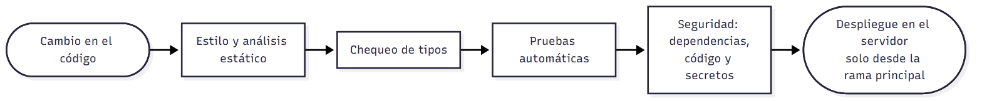
8 · MODELADO CON MERMAID.JS
Expone: Francisco
Diagramas como código
Los 34 diagramas del proyecto están escritos en Mermaid.js, dentro de la nota que los explica.
Se versionan en Git: cada cambio queda registrado con su autor.
La imagen se genera desde el código, nunca a mano, con mermaid-cli y el motor ELK.
Cubre clases, secuencia, estados y entidad-relación; casos de uso, actividad y C4 con diagramas de flujo.
flowchart LR
Push(["Cambio en el código"]) --> Lint["Estilo y análisis estático"]
Lint --> Tipos["Chequeo de tipos"]
Tipos --> Tests["Pruebas automáticas"]
Tests --> Seg["Seguridad: dependencias,<br/>código y secretos"]
Seg --> Deploy(["Despliegue en el servidor<br/>solo desde la rama principal"])
Este es el código completo del diagrama del pipeline de calidad, y la imagen que se genera a partir de él.
24
Notes:
Mermaid permite que los diagramas vivan junto al análisis y se mantengan al día: si cambia el modelo, se cambia el código y se regenera la imagen.

Slide 25
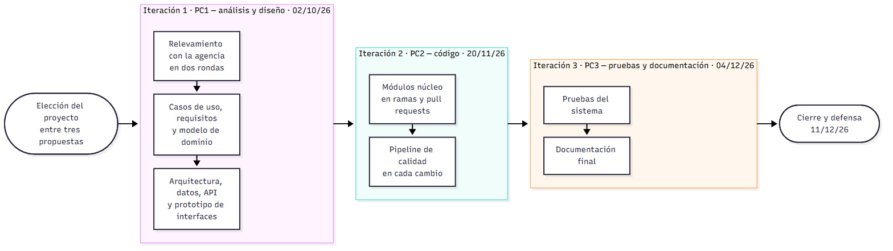
ANEXO · MODELO DE DESARROLLO
Expone: Paloma
Modelo de desarrollo: iterativo e incremental
Una sola fuente de verdad
Borrador → revisión → formalizado
Decisiones registradas
Sync y frentes
Todo en un repositorio Git, en Markdown y Mermaid.
Nada se formaliza sin la aprobación de los tres.
13 decisiones con alternativas y justificación.
Sync semanal; cada uno lleva un frente y el resto revisa.
25
Notes:
Una iteración por punto de control: PC1 análisis y diseño (02/10), PC2 código (20/11), PC3 pruebas y documentación (04/12). Cada cierre deja un tag en Git.

Slide 26
ANEXO · MODELO DE DESARROLLO
Expone: Paloma
Git y control de calidad
Parte | Estilo y tipos | Pruebas
Backend | ruff, mypy | pytest
Web | ESLint, TypeScript | Vitest, Playwright
Mobile | ESLint, TypeScript | Jest, Maestro
Git y trazabilidad
Documentación: commits chicos sobre la rama principal
Código (desde PC2): una rama por funcionalidad y pull request revisado
Cada commit cita la regla o decisión que implementa
Cada integrante con su propia identidad de Git
Seguridad: pip-audit, pnpm audit, bandit, Semgrep y gitleaks. Dependabot propone las actualizaciones.
26

Slide 27
CIERRE
Resumen del PC1
31
155
13
casos de uso
requisitos funcionales
entidades
13
59
96
decisiones registradas
pantallas prototipadas
operaciones de API
Próximo: PC2 · 20/11/26 — código funcional de los módulos núcleo, sobre este diseño, en ramas y pull requests.
27
Notes:
Cierre y preguntas.

